Slide 1
基于BERT和BM25的智能问答系统设计与实现
答辩人：廖梓尧 指导教师：吴劲 副教授
毕设实习单位：北京字节跳动科技有限公司

Slide 2
C
目 录
ONTENTS
01
课题要背景与目标
02
课题技术基础
03
课题分析与设计
04
课题测试与效果展示

Slide 3
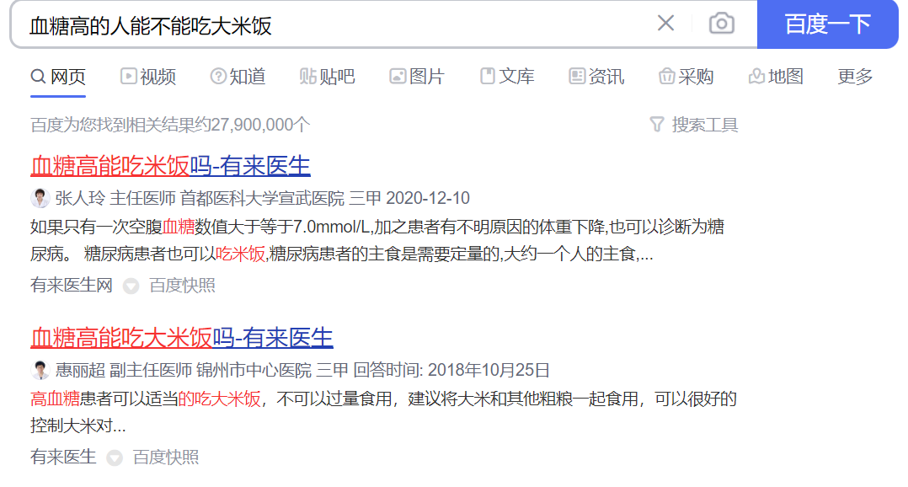
一、课题背景与目标：研究背景及意义
需求方现状：
在互联网与大数据的背景下，人们对于信息的需求呈爆炸式增长——特别的，在后疫情时代下，人们愈发关心自身的医疗健康，并且通常使用搜索引擎来满足信息需求。
供应方现状：
在用户提出了问题之后，国内几种常用的搜索引擎通常只会将与问句文本中有一定相关性的网页链接给予用户展示，无法直接有效地给出精确的回答。

Slide 4
一、课题背景与目标：研究背景及意义
问答系统优势如下：
（1）完全口语化的语句作为其查询方式，方便使用者进行需求表达
（2）明确的答案文本作为其返回结果 ，省去大把筛选链接与摘要的时间成本
总结：提升效率，削减成本

Slide 5
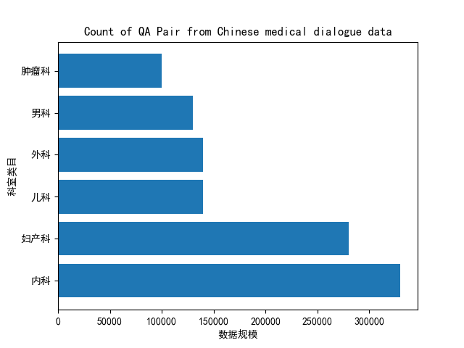
一、课题背景与目标：具体要求与目标
课题要求为：
在智能问答系统方向进行研究，利用“Chinese medical dialogue data”公开数据集构建问答知识库，实现一个基于BERT和BM25的智能问答系统。
课题预期目标为：
构建一个能够满足人们对日常医疗保健领域需求的问答系统，且该系统对智慧医疗数字化进程有着一定推进的作用与意义。

Slide 6




二、课题技术基础：前端技术
前端技术分为四个方面：
HTML：用于网页结构搭建，奠定Web网页的“骨架”
CSS：用于样式修改，美化交互页面
JavaScript：用于控制DOM元素组件以及页面上的各种事件触发
JQuery：一个跨浏览器的库，编写语言为JavaScript，用于为简化上述编程语言间交互的流程

Slide 7


二、课题技术基础：后端技术
后端技术分为两个方面：
Flask：一款轻量级web后端框架，编写语言为Python语言。用于快速部署一个web服务，处理业务逻辑，以此来进行课题假设验证与课题具体实现。
MySQL：一款流行的关系型数据库管理系统，用于数据存储于查询等操作，具有良好的性能与兼容性。

Slide 8
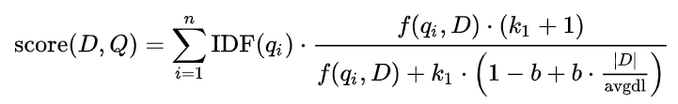
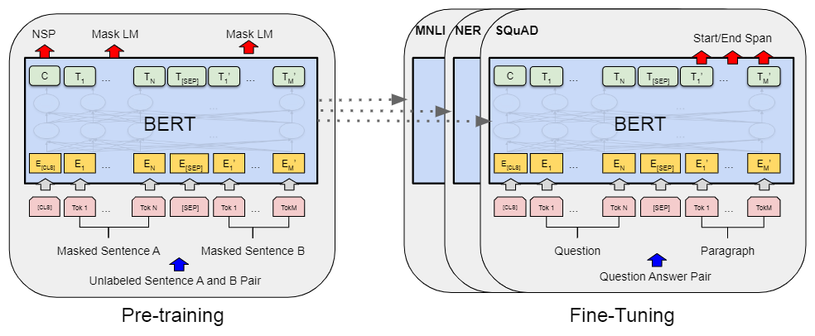
二、课题技术基础：词嵌入向量技术
词嵌入向量技术分为两个方面：
BM25：英文全称为“Best Matching 25”，其中“BM” 是Best Matching最佳匹配的缩写，“25”指的是第25次算法迭代，BM25是信息检索领域主流的词袋算法模型，在本课题中用于文本的字面解析表示。
BERT：英文全称为“Bidirectional Encoder Representations from Transformers”，由谷歌公司在2018年提出的深度学习模型，是NLP领域发展的一个重大里程碑，在本课题总用于文本的语义解析表示。

Slide 9
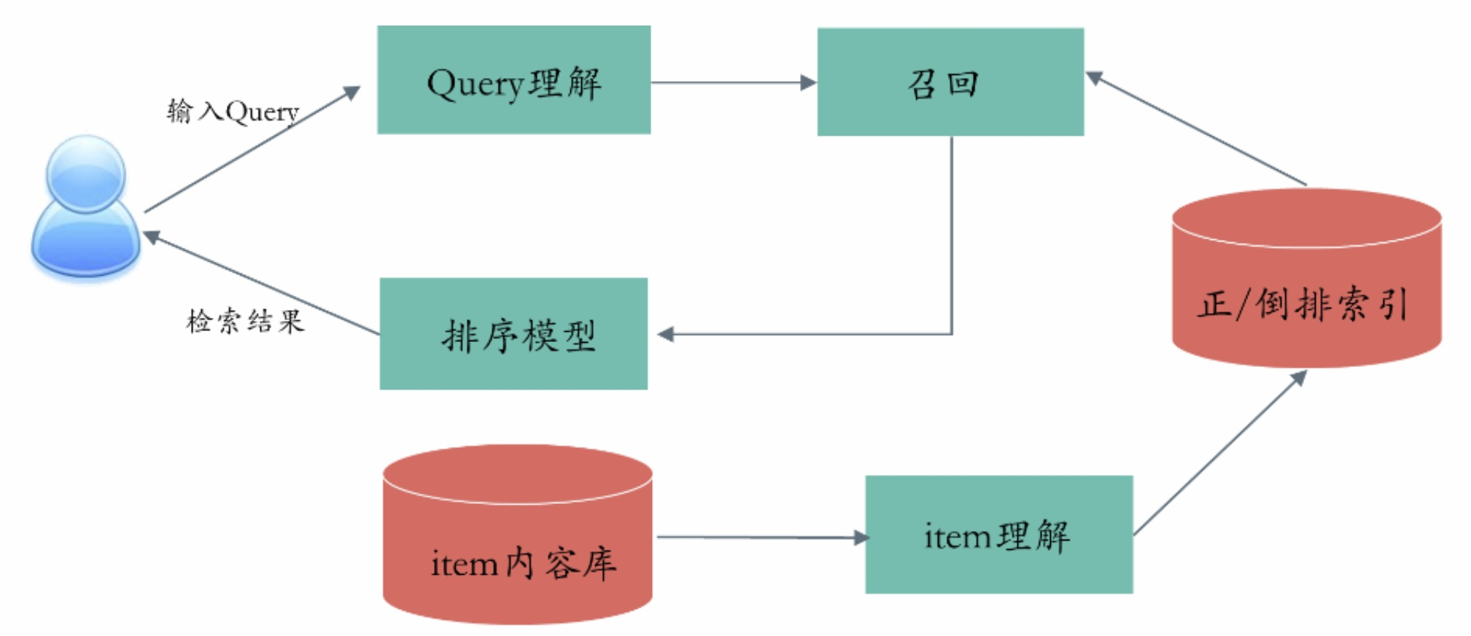
二、课题技术基础：智能问答系统相关方法
智能问答系统分为三类：
基于检索式：做法是通过在已有的“问题-回答”对中，找到与用户提问最为相似的问句，并返回对应的回答。
基于知识图谱：做法是通过构建知识库，并从知识库中搜索与问题相关的实体、关系或属性作为答案返回给用户
基于机器阅读理解：做法是根据给定的上下文，去推断文中哪段话才是问题的答案，例如中高考中的英文阅读理解题目。
综合考虑下，检索式更符合课题要求。

Slide 10
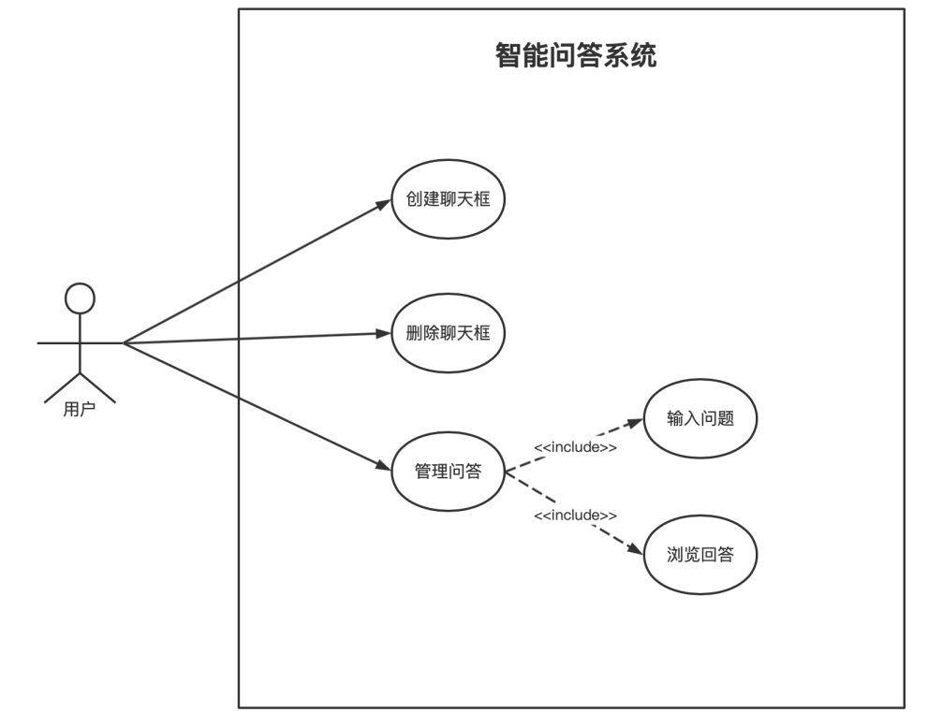
三、课题分析与设计：需求分析1
功能性需求分析：
(1)智能问答功能需求：根据用户输入的提问，提供在候选库中的相似“问句-答案”的检索服务。
(2)数据处理功能需求：将系统所需的语料处理成训练集与测试集供给模型训练与评估，同时将语料拆分设计成合适的索引结构来供高效查询。
(3)用户交互功能需求：用户交互部分的主要功能是提供给用户一个良好的交互界面，并满足基础的交互功能。

Slide 11
三、课题分析与设计：需求分析2
非功能性需求分析：
(1)易用性：要求系统的设计需要贴切用户正常的习惯与需求
(2)性能：需要保证系统从文本解释到检索答案的响应时长保持在2s之内
(3)可靠性：需要系统有一定的容错性，在服务发生故障时能够快速定位到问题并进行重启
(4)可维护性：要求系统在出现错误或故障时能够及时排除关键问题，使得使产品可以正常运作。

Slide 12
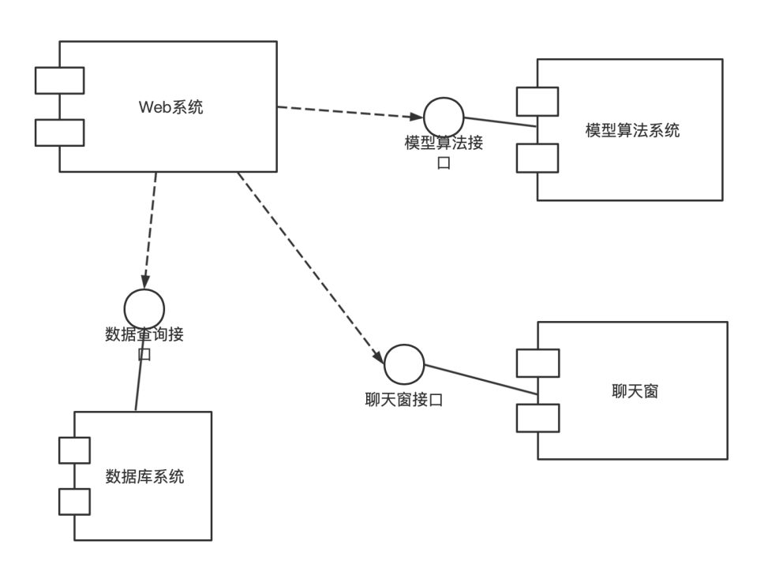
三、课题分析与设计：概要设计1
系统架构概要设计：
系统整体采用B/S结构。
首先，用户交互界面实现交由浏览器负责；其次业务逻辑实现则交由web后端服务器和算法服务器负责；另外，数据存储方面则交由数据库服务器负责。
三者构成了web应用的三层基础结构。
系统构件图如图：

Slide 13
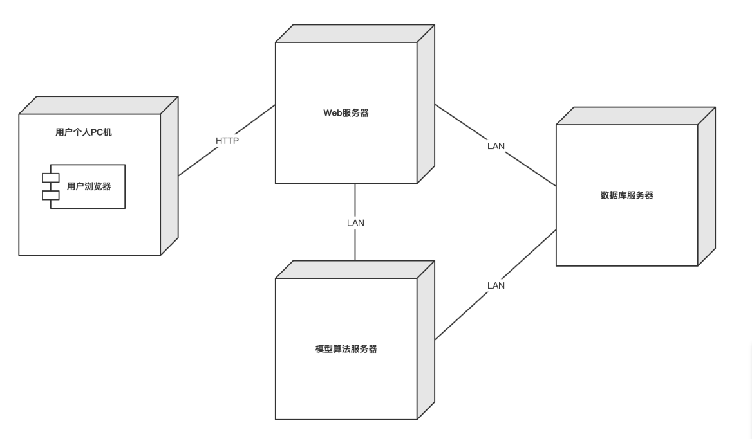
三、课题分析与设计：概要设计1
系统架构概要设计：
系统整体采用B/S结构。
首先，用户交互界面实现交由浏览器负责；其次业务逻辑实现则交由web后端服务器和算法服务器负责；另外，数据存储方面则交由数据库服务器负责。
三者构成了web应用的三层基础结构。
系统部署图如图：

Slide 14
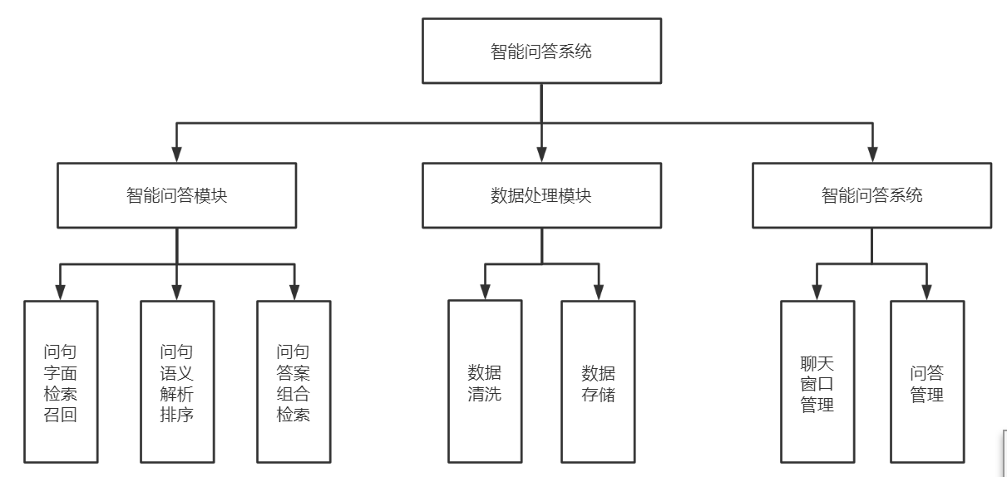
三、课题分析与设计：概要设计2
系统模块概要设计：
系统模块分为三个部分：
(1)智能问答模块：负责问句字面检索召回、问句语义解析排序和问句答案组合检索
(2)数据处理模块：负责数据清洗和数据存储
(3)用户交互模块：负责聊天窗口管理和问答管理
系统模块图如图：

Slide 15
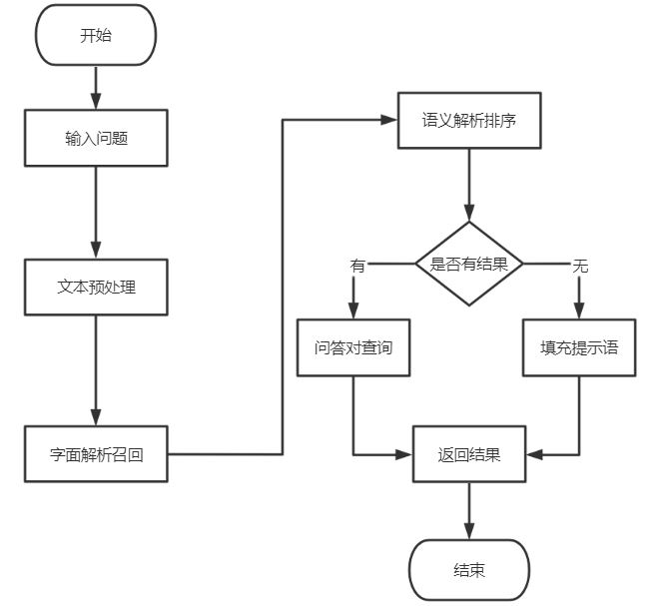
三、课题分析与设计：详细设计之模块设计
智能问答模块详细设计：
智能问答模块是本系统最核心的模块，其主要内容是根据根据用户问题检索出最相似的问句及其回答。
(1)流程设计上：系统首先会对用户输入进行文本预处理，然后使用BM25算法进行字面解析召回，接着使用BERT模型对召回层的结果进行语义解析排序，得到最相似的问句，然后判别排序结果是否为空，若排序结果为空，则返回提示语；否则，则在数据库中进行问句-答案对的查询，返回答案。
模块流程设计图如图：

Slide 16
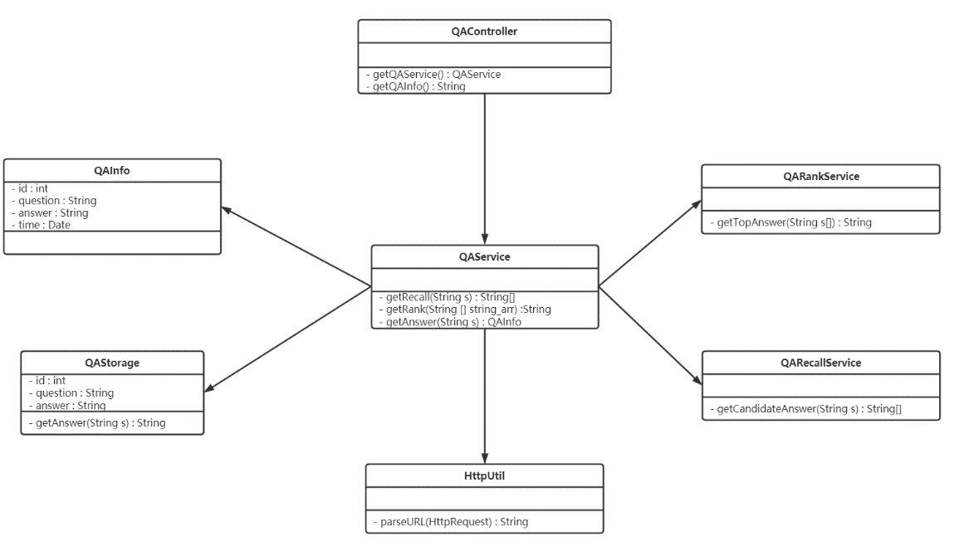
三、课题分析与设计：详细设计之模块设计
智能问答模块详细设计：
(2)静态结构设计上：根据用户需求和用例场景中发现类，可得智能问答模块中的主要类有：问答控制器类（QAController）、问答服务类（QAService）、文本召回服务类（QARecallService）、文本排序服务类（QARankService）、HTTP工具类（HttpUtil）、问答对查询类（QAStorage）和问答文本信息类（QAInfo）
模块类图如图：

Slide 17
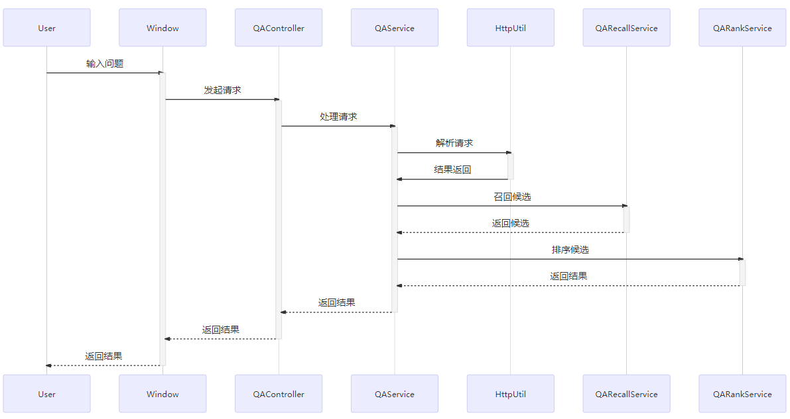
三、课题分析与设计：详细设计之模块设计
智能问答模块详细设计：
(2)动态结构设计上：用户首先会在页面输入问题，浏览器端会向服务端发起一次问答请求，接着服务端会处理完整个智能问答流程，最终将返回结果放置用户界面进行展示
模块时序图如图：

Slide 18
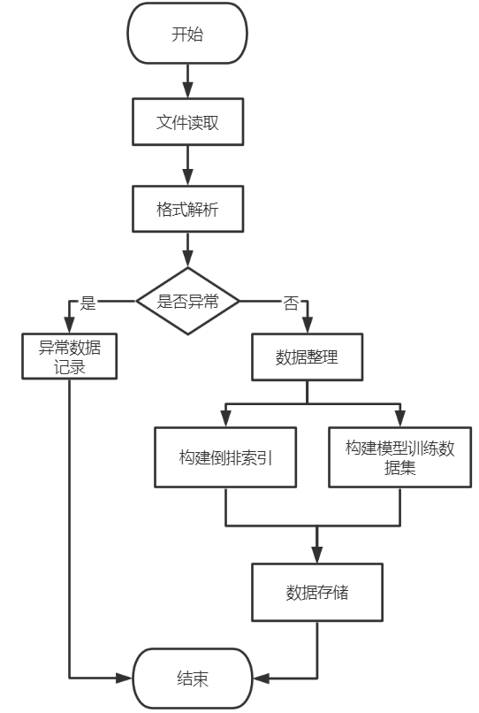
三、课题分析与设计：详细设计之模块设计
数据处理模块详细设计：
数据处理模块的主要内容是将医疗数据集进行数据清洗与数据存储。
流程设计上：首先读取文件，解析格式，若解析过程中发生异常，则打印日志并跳过，否则保留数据至本地。接着进行数据清洗，丢弃有缺失、乱码的文本，去掉停用词和特殊符号，保留代词，然后整体进行去重。同时进行模型数据集划分和索引构建。最后按照实体属性对的方式，将上述数据持久化存储在对应的数据库中。
模块流程设计图如图：

Slide 19
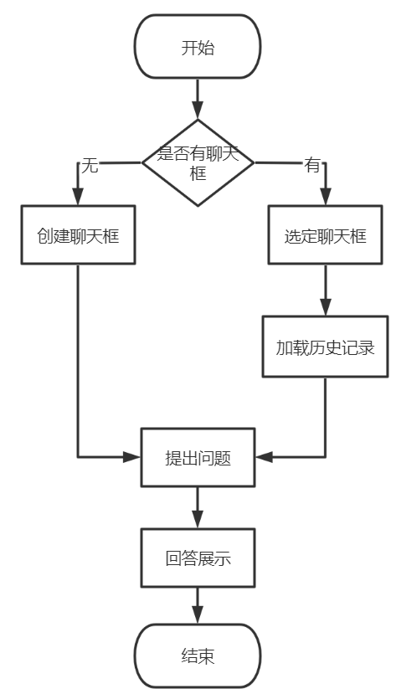
三、课题分析与设计：详细设计之模块设计
用户交互模块详细设计：
用户交互模块的主要内容是完成用户在使用问答系统的过程中聊天窗口管理、问答管理的操作。
流程设计上：先用户进行创建聊天框或者选定已有聊天框的操作，若操作为选定已有聊天框，则将对应的历史问答记录加载入界面，否则载入空白界面。然后用户在聊天界面提出问题，最后在前端页面进行答案展示
模块流程设计图如图：

Slide 20
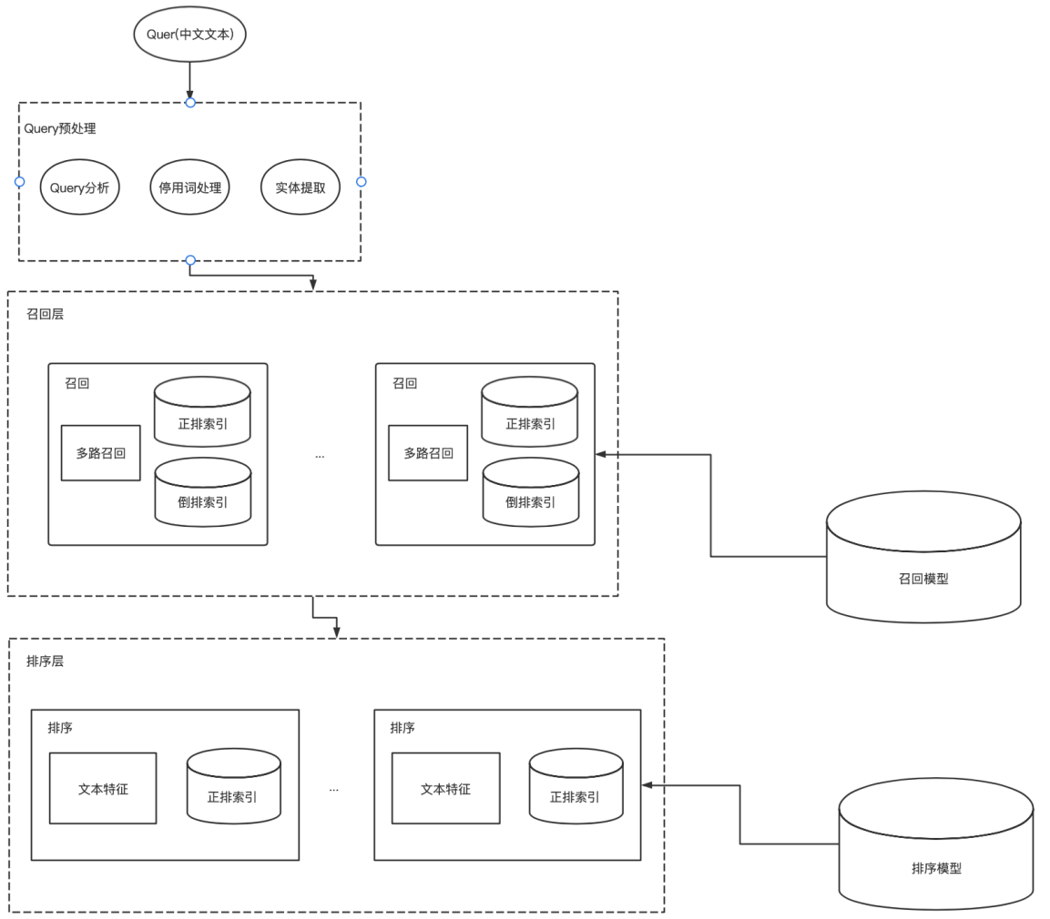
三、课题分析与设计：详细设计之算法设计
算法架构详细设计：
1.主体结构：系统以的“Query预处理层-召回层-排序层”的组织架构，保证各层模块高内聚&低耦合，且易于模块的系统优化
2.辅助服务：加入正排、倒排索引，打造满足垂类用户信息检索需求的高时效性问答系统
算法架构设计图如图：

Slide 21
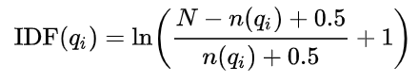
三、课题分析与设计：详细设计之算法设计
召回算法详细设计：
目标：基于BM25算法从大量的候选文本中，根据字面信息筛选出可能相似的候选集合。
步骤：
(1)问句分析：使用分词工具对输入进行分词，接着得到去停用词后的输入文本BM25向量。
(2)索引召回：遍历每个的token在倒排索引结构的位置，得到候选以及其BM25向量。
(3)灵活排序：采用小根堆的数据结构，维护前一千个得分最高的候选文本
算法公式如图所示：

Slide 22
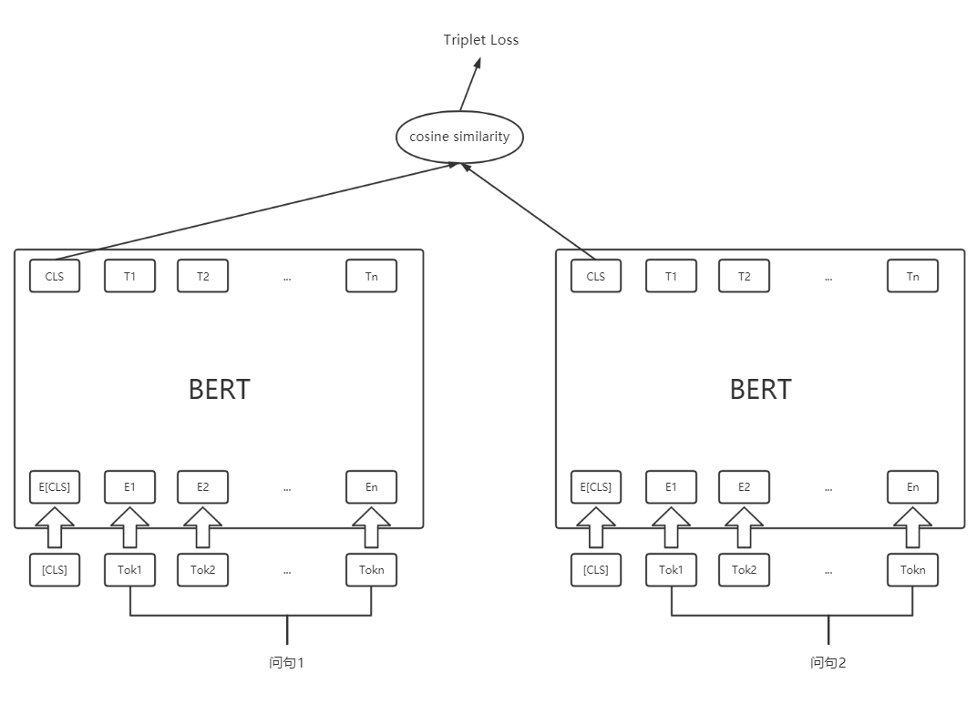
三、课题分析与设计：详细设计之算法设计
排序算法详细设计：
目标：从少量的候选文本中筛选出最可能语义相似的候选文本。
模型训练：
整体采用的是端到端（End-to-end）的训练方式。
模型的输入是医疗问句文本，接着再通过可微调的BERT预训练模型将文本字符串映射成句子表示向量；损失层利用的Triplet Loss进行损失目标定义，让模型在已有的医疗语料数据分布上，朝着课题目标进行拟合。
模型训练架构图如图所示：

Slide 23
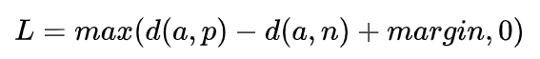
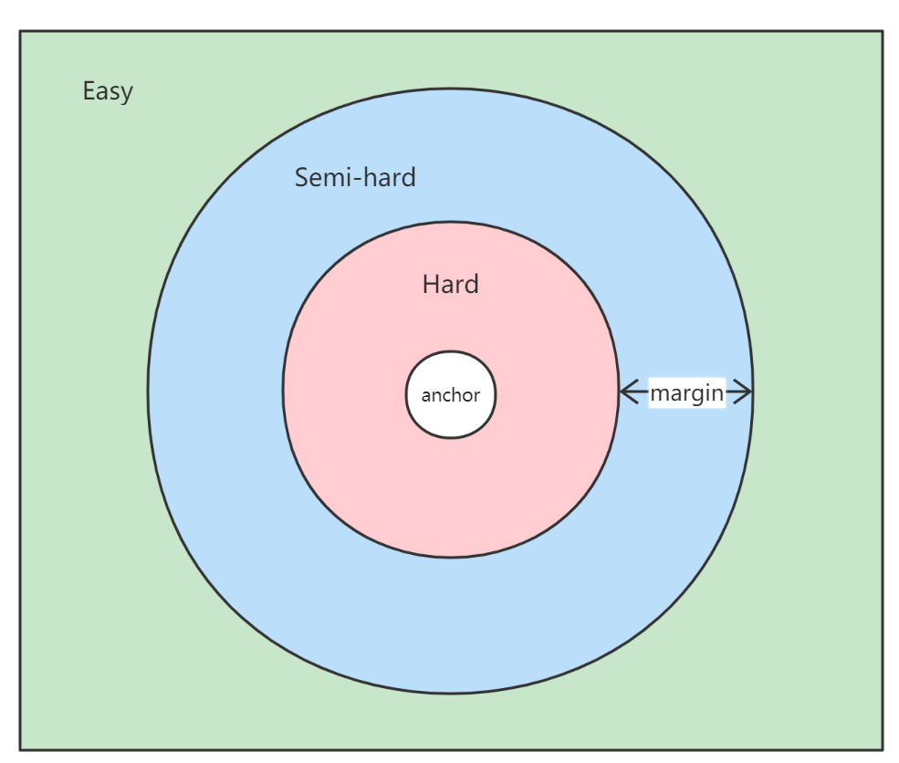
三、课题分析与设计：详细设计之算法设计
排序算法详细设计：
目标：从少量的候选文本中筛选出最可能语义相似的候选文本。
模型训练：
整体采用的是端到端（End-to-end）的训练方式。
模型的输入是医疗问句文本，接着再通过可微调的BERT预训练模型将文本字符串映射成句子表示向量；损失层利用的Triplet Loss进行损失目标定义，让模型在已有的医疗语料数据分布上，朝着课题目标进行拟合。
损失函数如图所示：

Slide 24
三、课题分析与设计：详细设计之算法设计
算法实验评价与分析：
(1)召回算法实验评价与分析：
为了评估召回效果，考虑到模型是对于唯一的一个相关结果进行评估，因此将使用问答类检索常用指标MRR（Mean Reciprocal Rank）来进行评估——该指标具体含义是指多个查询文本语句的排名倒数的均值。同时为了证明BM25的有效性，将与TF-IDF模型进行对比。
实验结果表明，使用BM25可以提升召回检索能力，并且可以满足当前系统的召回需求。
模型 | MRR
TF-IDF | 0.101
BM25 | 0.143

Slide 25
三、课题分析与设计：详细设计之算法设计
算法实验评价与分析：
(1)排序算法实验评价与分析：
为了评估该算法模型的排序效果，将使用准确率（Precision）、召回率（Recall）和F1值（F1-score）作为模型的评估指标。
实验结果表明，微调的BERT模型能够获得更好的效果，并且当前训练出来的模型可以满足基本的医疗问答需求
模型 | Precision | Recall | F1-score
BERT | 0.73 | 0.75 | 0.74
BERT[微调] | 0.78 | 0.82 | 0.80

Slide 26
四、课题测试与效果展示：课题测试之功能测试
智能问答模块功能测试：
智能问答模块部分功能的测试用例如表所示
从表中可以得出，智能问答模块各个部分的功能均可以测试通过。
编号 | 用例名称 | 前置条件 | 流程 | 期望输出 | 结果
1 | 字面解析召回 | 输入框输入问句文本 | 请求模型打分并排序 | 返回召回结果 | 通过
2 | 语义解析排序 | 召回层返回召回文本集合 | 请求模型打分并排序 | 返回排序结果 | 通过
3 | 问答对检索 | 排序层返回排序后列表 | 取得分最高项问句进行检索 | 返回对应的回答 | 通过

Slide 27
四、课题测试与效果展示：课题测试之功能测试
数据处理模块功能测试：
数据处理模块部分功能的测试用例如表所示
从表中可以得出，数据处理模块各个部分的功能均可以测试通过。
编号 | 用例名称 | 前置条件 | 流程 | 期望输出 | 结果
1 | 数据读入 | 预备初始文本数据集 | 格式解析与异常检测 | 解析成功 | 通过
2 | 数据清洗 | 数据读入正常 | 倒排索引和模型训练数据集建立与去重复项 | 清洗成功 | 通过
3 | 数据存储 | 数据处理完毕 | 将数据存储至本地文件与数据库 | 存储成功 | 通过

Slide 28
四、课题测试与效果展示：课题测试之功能测试
用户交互模块功能测试：
用户交互模块部分功能的测试用例如表所示主要针对交互功能进行测试
从表中可以得出，用户交互模块各个部分的功能均可以测试通过。
编号 | 用例名称 | 前置条件 | 流程 | 期望输出 | 结果
1 | 数据读入 | 预备初始文本数据集 | 格式解析与异常检测 | 解析成功 | 通过
2 | 数据清洗 | 数据读入正常 | 倒排索引和模型训练数据集建立与去重复项 | 清洗成功 | 通过
3 | 数据存储 | 数据处理完毕 | 将数据存储至本地文件与数据库 | 存储成功 | 通过

Slide 29
四、课题测试与效果展示：课题测试之非功能测试
系统非功能测试：
非功能测试用例如表所示。
从表中可以得出结论：当前智能问答系统性能优异，能够满足用户的正常问答需求。
编号 | 测试用例 | 测试方案 | 期望输出 | 结果
1 | 系统可靠性 | 重复向查询接口发送请求，测试进程是否正常存活 | 系统服务进程正常运行 | 通过
2 | 系统并发量 | 利用多个浏览器页面模拟多个用户同时请求的场景，同时页面访问失败率 | 系统最大QPS不少于60 | 通过
3 | 系统兼容性 | 测试不同常用浏览器打开页面效果 | 各个浏览器效果一致 | 通过

Slide 30
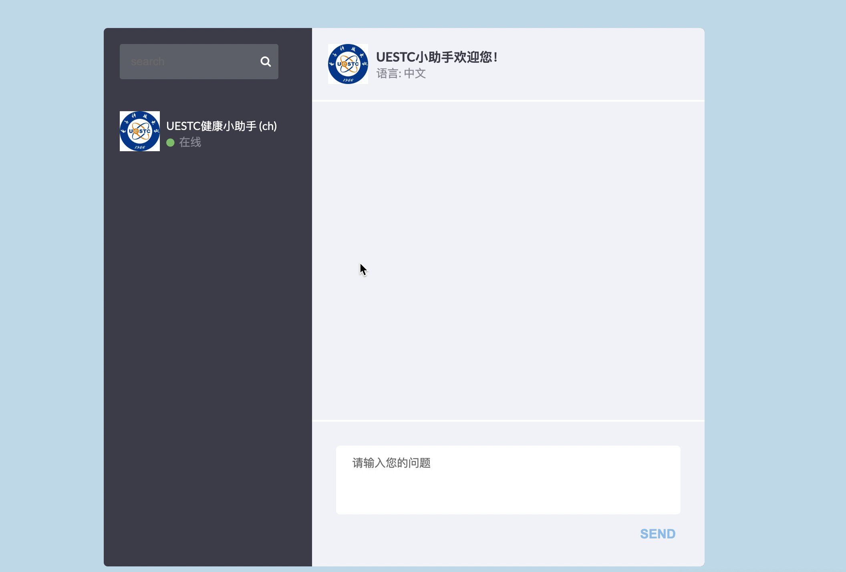
四、课题测试与效果展示：运行效果展示

Slide 31
感谢各位专家批评指正
THANK YOU FOR WATCHING

